Slide 1

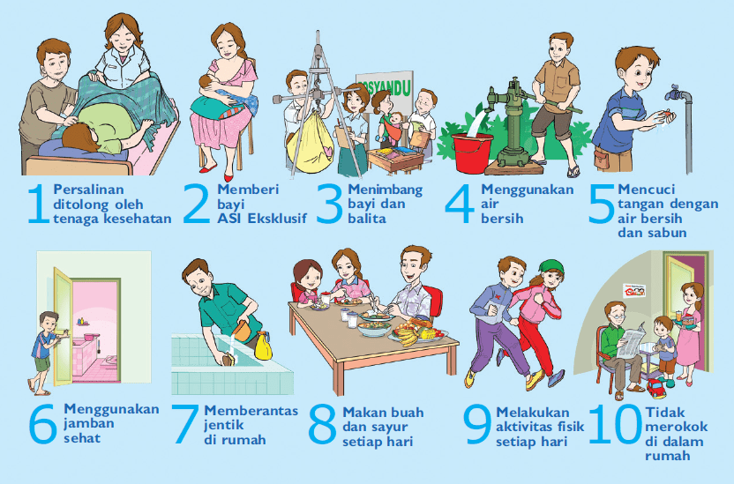
PERILAKU HIDUP BERSIH & SEHAT (PHBS) DI RUMAH TANGGA

Slide 2
PERILAKU HIDUP BERSIH & SEHAT
(PHBS) DI RUMAH TANGGA
UPAYA YANG DILAKUKAN
UNTUK MEMBERDAYAKAN
ANGGOTA RUMAH TANGGA
AGAR TAHU, MAU DAN MAMPU
MELAKSANAKAN PHBS SERTA
BERPERAN AKTIF DLM KEGIATAN
KESEHATAN DI MASYARAKAT

Slide 3
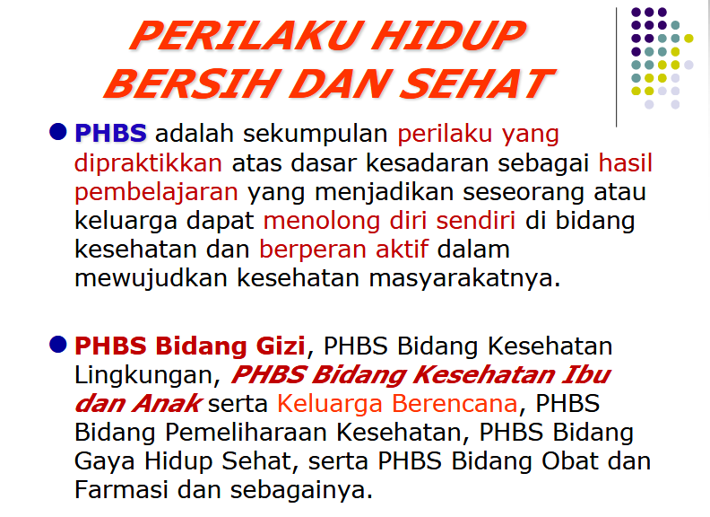

Slide 4
PHBS
PHBS
BIDANG GIZI
PHBS BIDANG KIA
DAN KB
PHBS BIDANG
KESEHATAN LINGKUNGAN
MISAL:
- MAKAN DENGAN GIZI
SEIMBANG
MINUM TABLET BESI
SELAMA HAMIL
- MEMBERI BAYI ASI
EKSKLUSIF
- MENGONSUMSI
GARAM BERYODIUM
MEMBERI BAYI DAN BALITA
KAPSUL VITAMIN A
MISAL:
MEMERIKSAKAN
KEHAMILAN
PERSALINAN
DITOLONG NAKES
MENIMBANG
BALITA SETIAP BULAN
MENGIMUNISASI
LENGKAP BAYI
MISAL:
-MENGHUNI RUMAH
SEHAT
PUNYA PERSEDIAAN
AIR BERSIH
- BAB DI JAMBAN
- CUCI TANGAN SETELAH BAB
- MEMBERANTAS JENTIK
- PUNYA TEMPAT SAMPAH
PHBS BIDANG
PEMELIHARAAN
KESEHATAN
PHBS
BIDANG GAYA
HIDUP SEHAT
PHBS BIDANG OBAT DAN FARMASI
MISAL:
- BAB DI JAMINAN
PEMELIHARAAN KESEHATAN
- AKTIF MENGURUS
UKBM/SEBAGAI KADER
- MEMANFAATKAN
PUSKESMAS/SARANA KES
MISAL:
TIDAK MEROKOK
DI DALAM RUMAH
MELAKUKAN
AKTIVITAS FISIK/
OLAHRAGA
MAKAN SAYUR
DAN BUAH
MISAL:
MEMILIKI TANAMAN
OBAT KELUARGA
TIDAK MENGGUNAKAN
NAPZA
MINUM ORALIT JIKA DIARE
JAUHKAN ANAK DARI BAHAN
BERBAHAYA

Slide 5
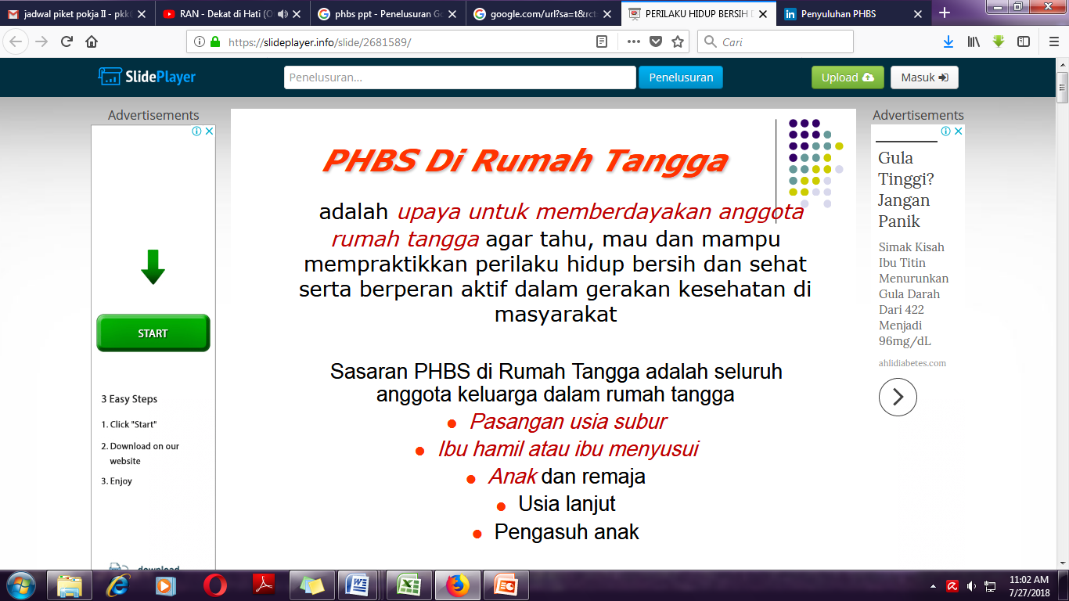

Slide 6
MANFAAT PHBS DI RUMAH TANGGA
Setiap anggota keluarga meningkat kesehatannya dan tidak mudah sakit.
Anak tumbuh sehat dan cerdas
Produktivitas kerja anggota keluarga meningkat
Pengeluaran biaya rumah tangga dapat difokuskan untuk pemenuhan gizi keluarga, pendidikan dan modal usaha untuk peningkatan pendapatan keluarga

Slide 7
MANFAAT PHBS DI MASYARAKAT
Masyarakat mampu mengupayakan lingkungan sehat.
Masyarakat mampu mencegah dan menanggulangi masalah –masalah kesehatan.
Masyarakat memanfaatkan pelayanan kesehatan yang ada.
Masyarakat mampu mengembangkan Upaya Kesehatan Bersumber Masyarakat (UKBM) seperti Posyandu, tabungan ibu bersalin, arisan jamban, ambulans desa dan lain-lain.

Slide 8
PERANAN TP PKK DALAM PEMBINAAN PHBS DI RUMAH TANGGA
1. ADVOKASI CAMAT, LURAH/KADES, TOMA, TOGA PEMBINAAN PHBS RT
PENGEMBANGAN LANGKAH 2
INOVATIF
TIM PENGGERAK PKK KECAMATAN, DESA/ KELURAHAN
4. MENYUSUN
RENCANA
PELAKSANAAN & PENILAIAN PHBS
DI DESA
2. SOSIALISASI PHBS RT DI DESA/KEL DAN KLP PKK
5. MEMANTAU KEMAJUAN RUMAH TANGGA SEHAT DI DESA DAN RT MELALUI PENCATATAN PKK TIAP TAHUN
3. PENYULUHAN PHBS SCR INDIVIDU & KELOMPOK / KLGA

Slide 9
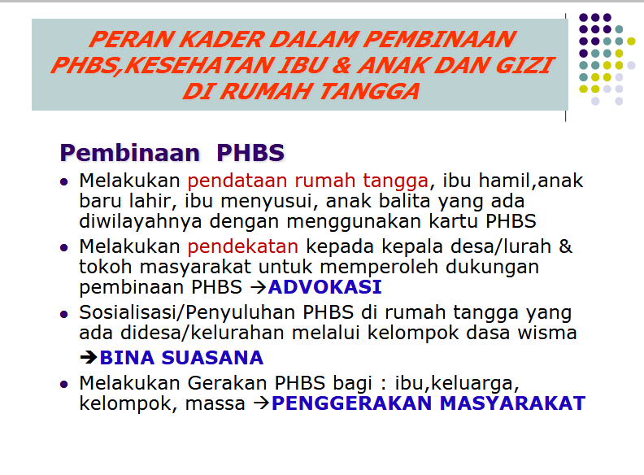

Slide 10
Penyakit Yang Bisa Muncul Akibat Tidak Ber-PHBS
Demam Berdarah (DBD)
Infeksi Menular Seksual
Leptospirosis (Penyakit Tikus)

Slide 11
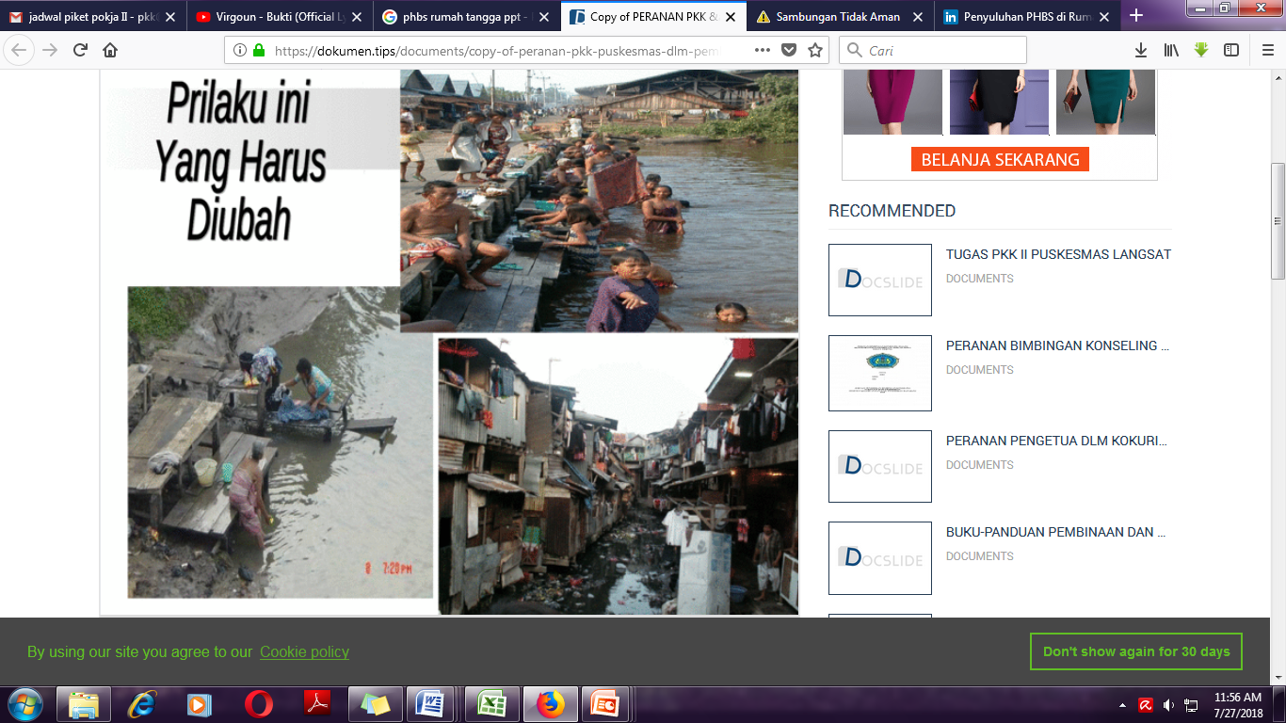
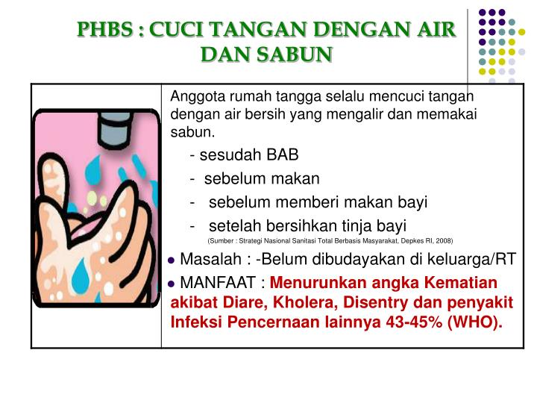
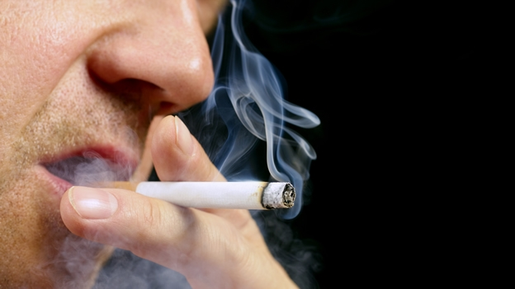
PERILAKU INI YANG HARUS DIUBAH

Slide 12

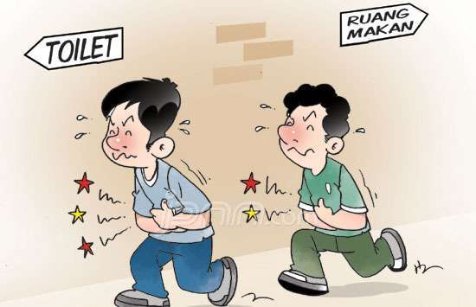
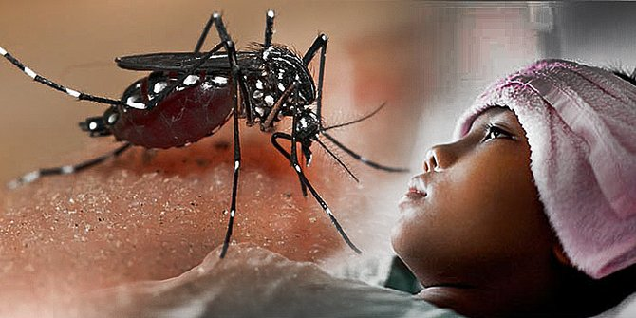
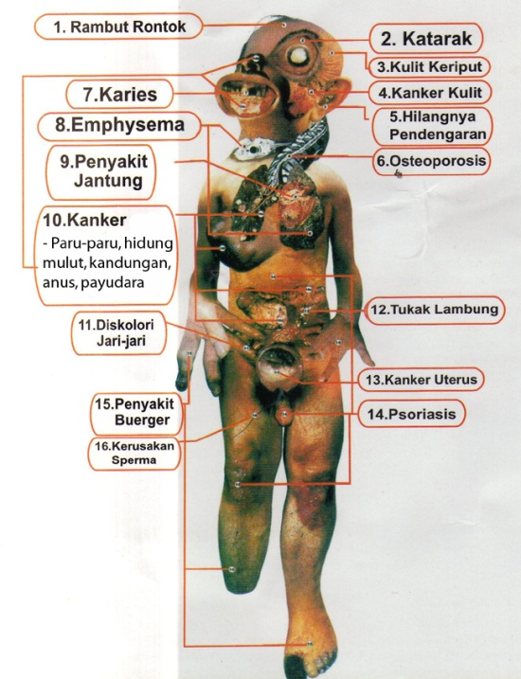
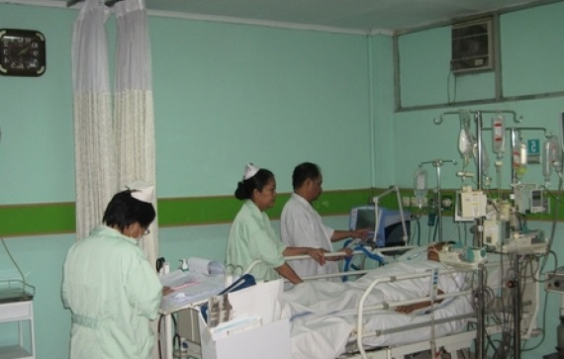
KALAU TIDAK…..

Slide 13
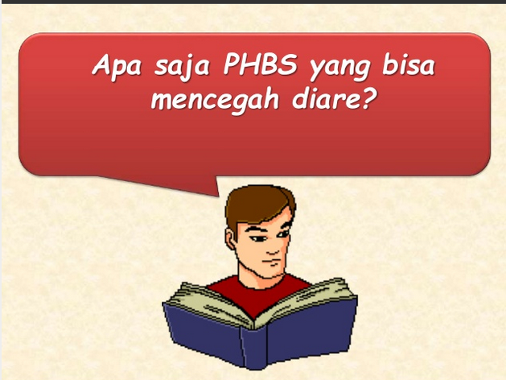

Slide 14
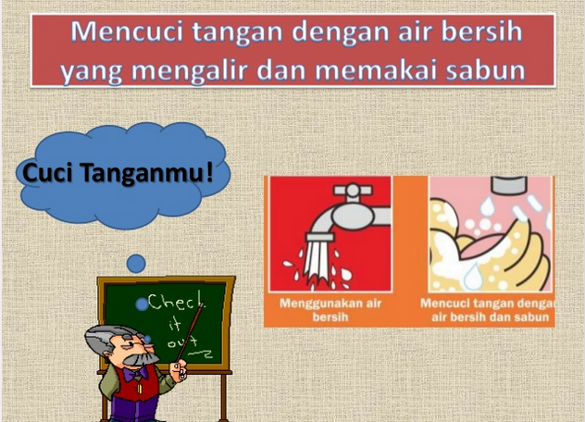
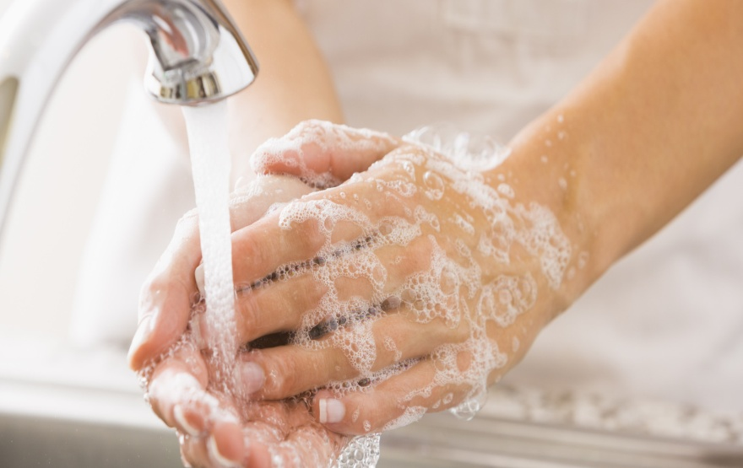

Slide 15
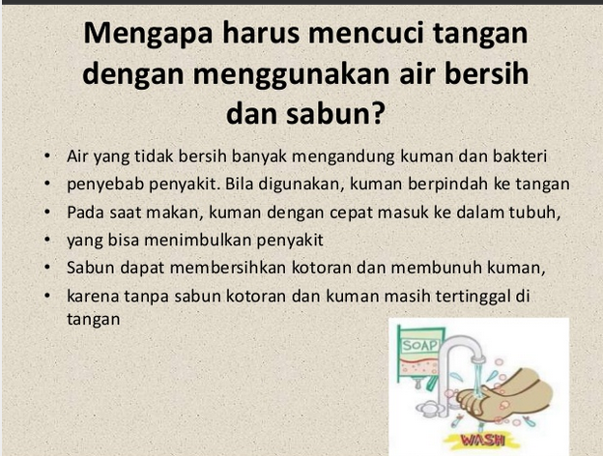

Slide 16
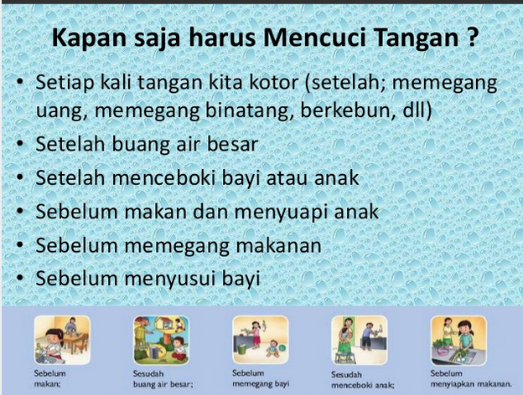

Slide 17
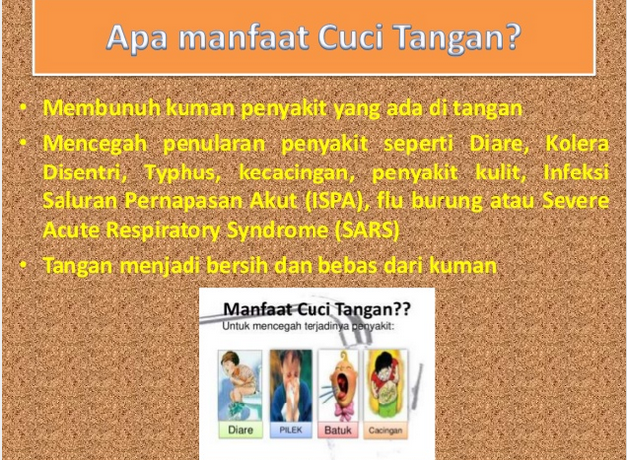

Slide 18

BAGAIMANA CARA MENCUCI TANGAN YANG BENAR
Cuci tangan dengan air bersih yang mengalir dan memakai sabun
Bersihkan telapak, pergelangan tangan, sela-sela jari panggung tangan
Setelah itu keringkan dengan lap bersih

Slide 19
“Sehat itu Indah, Sehat Itu Gratis”
Terimakasih
POSYANDU GERBANGMAS SIAGA
DESA DAWUHAN LOR

